Slide 1
Ajankohtaista infektioidentorjunnasta
Akuuttihoidon infektioyhdyshenkilöiden koulutuspäivä
Infektiotautien eval Antti Nuikka
14.2.2024

Slide 2
Hengitystieinfektiot

Slide 4
Influenssa
Valtaviruksena Influenssa A(H1N1)pdm09 sekä Suomessa että Euroopassa
Lisäksi A(H3N2)-viruksia sekä yksittäisiä Influenssa B/Victoria viruksia
2023: 10 993 A-influenssapositiivista (Suomi), 639 PPSHP:lla
2024: 3525 A-influenssapositiivista (Suomi), 401 PPSHP:lla tähän mennessä

Slide 6
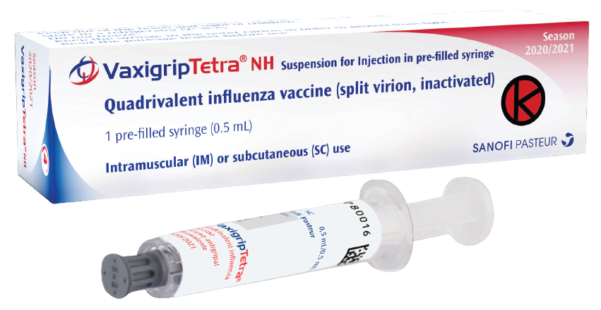
Influenssarokote
Nykyistä kautta varten hankittiin 1,85 miljoonaa rokotetta
Rokotteita annettu 11.2. mennessä yli 1,7 miljoonaa
65 vuotta täyttäneiden rokotuskattavuus pysynyt aiempien vuosien tasolla (noin 60%)
Alle 3-vuotiaiden rokotuskattavuus 37%, 3-6 vuotiaiden 27%
Suojateho on ollut kohtuullinen yli 65-vuotiailla (41%) ja alle 7-vuotiailla hyvä (66%)
Sairaalahoidettujen influenssatapausten keskuudessa suojateho vielä hieman parempi, noin 46% yli 65-vuotiailla ja 70% alle 7-vuotiailla
Influenssakausi jatkuu yhä, eli rokote kannattaa ottaa jos sitä ei ole vielä saanut

Slide 9
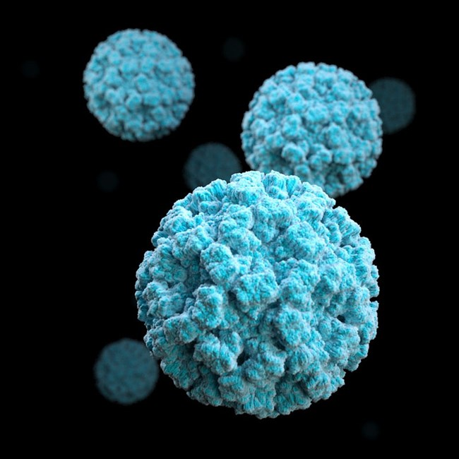
Noro

Slide 11
Noroepidemiat osastoilla
Nykyisen epidemiakauden aikana noin 20 osastoepidemiaa OYS:n yksiköissä
Suurimmassa epidemiassa 11 oireilevaa/positiivista potilasta
Toisessa epidemiassa 13 henkilökunnan jäsentä oireilevia/positiivisia
Ympärivuorokautisen palveluasumisen yksiköissä noin 10 epidemiaa
Johtaneet useampiin väliaikaisiin osastosulkuihin

Slide 12
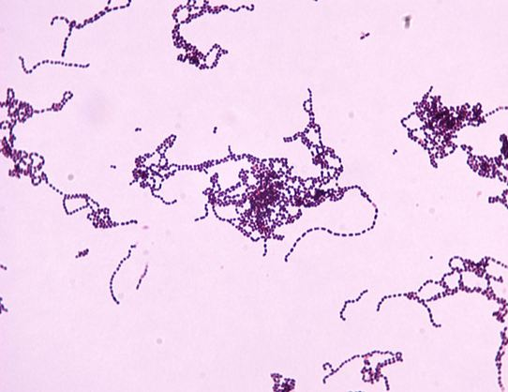
S. Pyogenes (A-Streptokokki)

Slide 15
Kiitos!
Lähteet
Nordlab mikrobiologian raportit (https://www.nordlab.fi/ammattilaisille/ammattilaisen-avuksi/ohjeita-ammattilaisille/5569-2/)
THL tartuntatautirekisterin tilastotietokanta (https://sampo.thl.fi/pivot/prod/fi/ttr/cases/fact_ttr_cases)
Kuvalähteet
https://www.vectorstock.com/royalty-free-vector/coughing-man-vector-6253910
https://kalbemed.com/product/id/494
https://www.infectiousdiseaseadvisor.com/home/decision-support-in-medicine/infectious-diseases/streptocococcus-pyogenes/
https://www.nps.gov/articles/norovirus.htm
https://www.vetstore.fi/product/1528/lv-kasihuuhde-500-ml-pumpulla?gad_source=1&gclid=Cj0KCQiAw6yuBhDrARIsACf94RVyh4C9jszB9ntxtweB00lioqFCa-4E5VfMMZnlTrbN6zFjK1EiIokaAgH3EALw_wcB

